Slide 1

Федеральное государственное бюджетное образовательное учреждение высшего образования
«МИРЭА – Российский технологический университет»
РТУ МИРЭА
Институт информационных технологий
Кафедра инструментального и прикладного программного обеспечения
Дисциплина «Разработка серверных частей интернет-ресурсов»
КУРСОВАЯ РАБОТА
Серверная часть веб-приложения «Интернет-Магазин»
Студент: Комисарик М.А.
Группа: ИКБО-20-23
Руководитель: старший преподаватель Романченко А.Е.
Москва 2025

Slide 2

Цель
Разработка серверной части веб-приложения «Интернет-Магазин»
Задачи
Провести анализ предметной области разрабатываемого веб-приложения
Обосновать выбор технологий разработки веб-приложения
Разработать архитектуру веб-приложения на основе паттерна проектирования MVC
Спроектировать и реализовать слой логики базы данных
Реализовать слой серверной логики, включая систему аутентификации, управление корзиной и обработку заказов, используя технологию Java
Разработать слой клиентского представления веб-приложения
Выполнить презентацию по курсовой работе
2

Slide 3
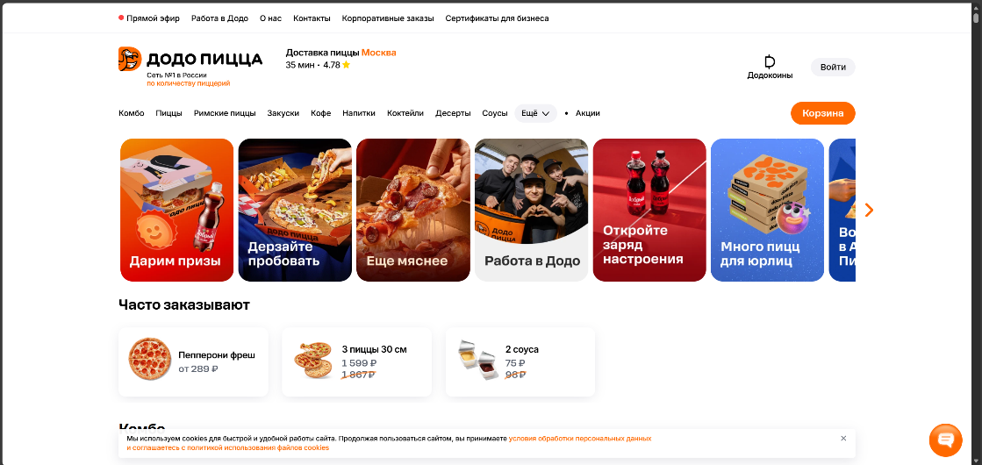
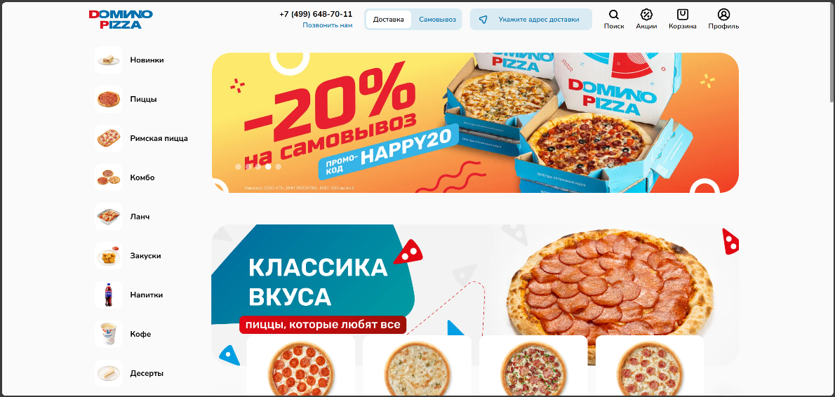
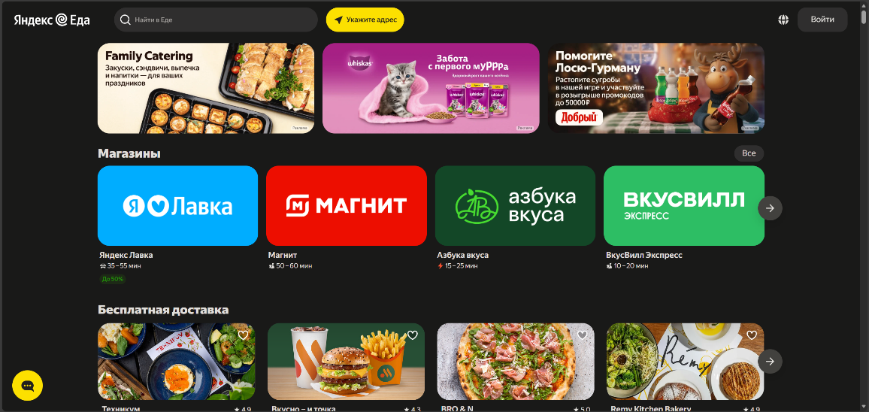
Анализ предметной области
Для анализа были выбраны следующие веб-ресурсы:
«Dodo Pizza» (https://dodopizza.ru),
«Domino’s Pizza» (https://dominopizza.ru),
«Яндекс Еда» (https://eda.yandex.ru).
3

Slide 4




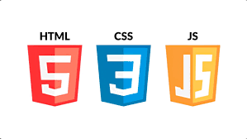



Технологии разработки
Java – Высокоуровневый объектно-ориентированный язык программирования
Spring Boot – MVC фреймворк для веб-разработки на Java
PostgreSQL – Объектно-реляционная СУБД
Hibernate – ORM фреймворк для Java
Docker – Платформа для контейнеризации приложений
Thymeleaf – Java-шаблонизатор веб-страниц
JetBrains IntelliJ — Текстовый редактор для разработки на Java
HTML5, CSS3, JavaScript – Технологиии клиентской части
4

Slide 5
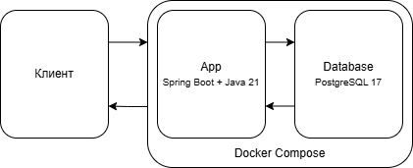
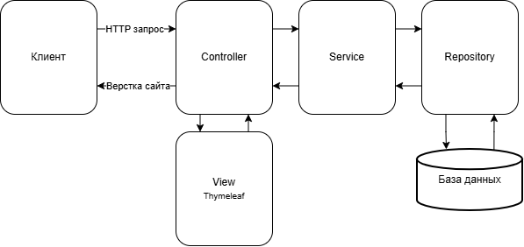
Разработка архитектуры
Тестирование проводилось с помощью Docker Compose
MVC – Model View Controller
Model – Данные и бизнес-логика
View – Отображение страниц
Controller – Обработка запросов
5

Slide 6
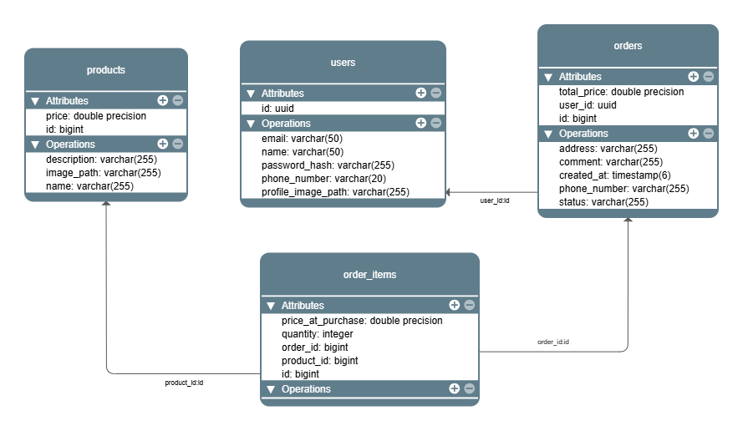
Разработка логики базы данных
Сущности базы данных:
User – пользователь
Product – товар
Order – заказ
OrderItem – элемент заказа
6

Slide 7
Реализация серверной логики
Реализованы:
Регистрация и авторизация пользователей с помощью JWT
Заполнение и просмотр информации о пользователе на странице профиля
Заполнение и просмотр корзины товаров
Создание, оформление заказов и просмотр истории заказов
Управление заказами с админ-панели
7

Slide 8
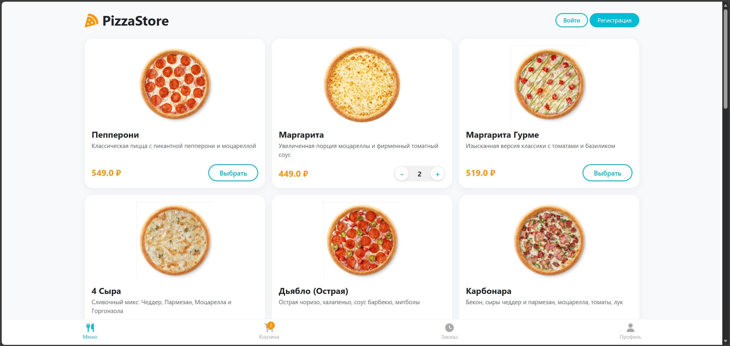
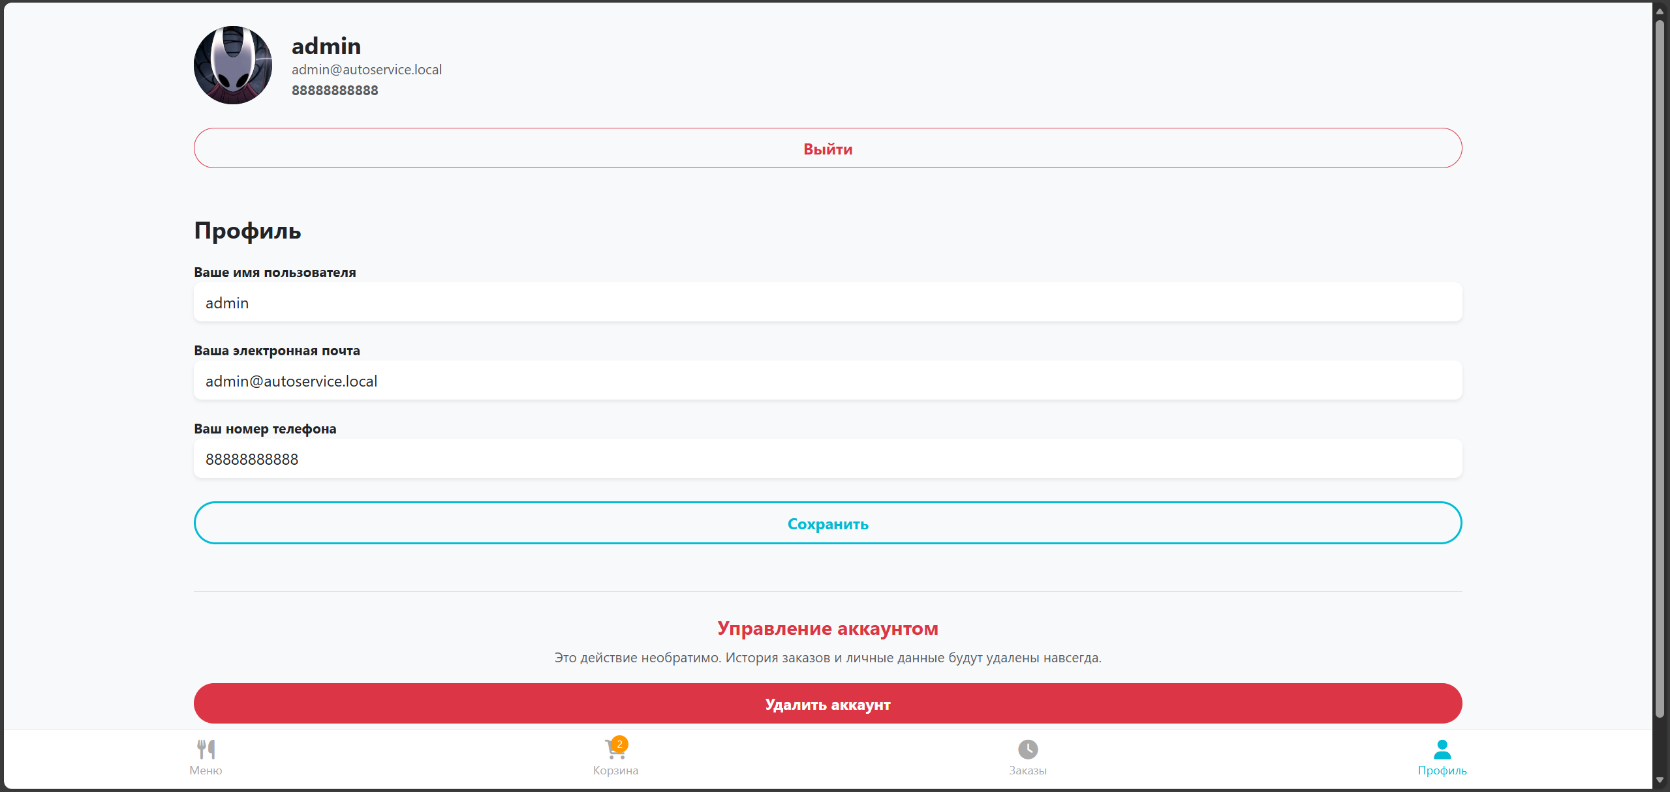
Разработка клиентского представления
Реализованные страницы:
Меню
Корзина
Авторизация
Оформление заказа
Заказы
Профиль
8

Slide 9
СПАСИБО ЗА ВНИМАНИЕ!

